Slide 1
ROBERT SCHUMANN

Slide 2
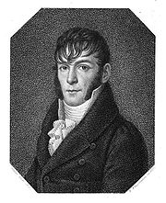
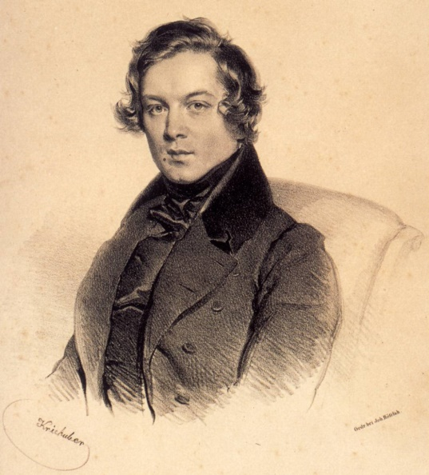
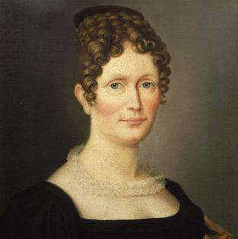
Življenje
Robert Alexander Schumann
Predstavnik nemške glasbene romantike
*8. junija, 1810 v Zwickau
+29. julij, 1856, Bonn
Oče August, mati Johanna Christiana

Slide 3
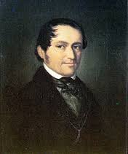
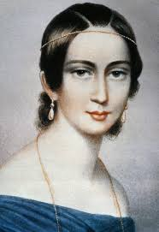
življenje
Študiral pravo
Študiral klavir pri Friedericku Wiecku
Ohromel prst
Poročil s Claro Wieck
Osem otrok

Slide 4
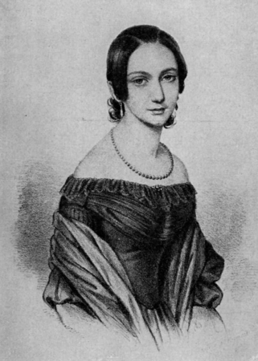
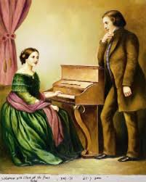
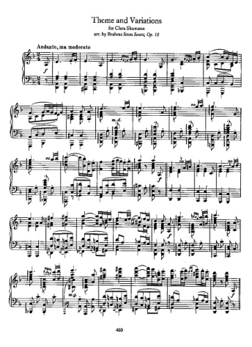
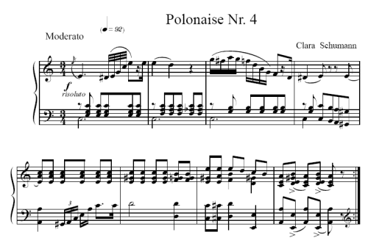
CLARA SCHUMANN
Njaboljša interpetka Schumannovih del
Tudi sama pisala skladbe
https://www.youtube.com/watch?v=8Up6esqYMGU

Slide 5
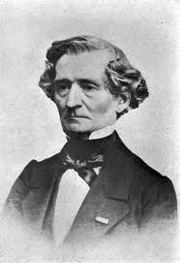
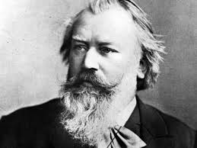
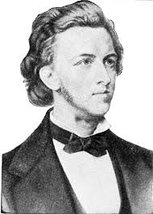
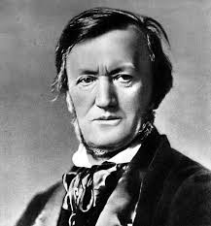
Schumann je prijateljeval z:
Berliozom
Brahmsom
Chopinom
Wagnerjem...

Slide 6
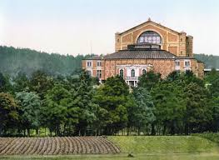
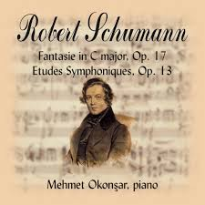
službe
Profesor na konservatoriju v Liepzigu
Tudi pisatelj
Dirigent
Večino časa se je preživljal s skladanjem

Slide 7
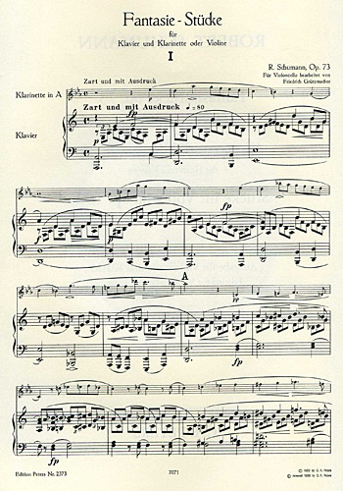
BOLEZEN
Manična depresivna motnja
Ni mogel govoriti, vrtoglavica
Še vedno pisal skladbe

Slide 8
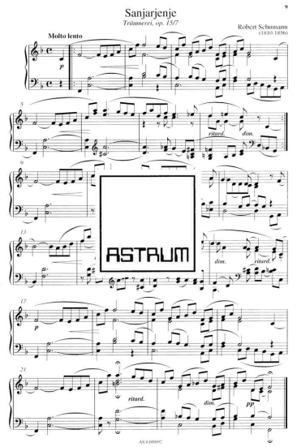
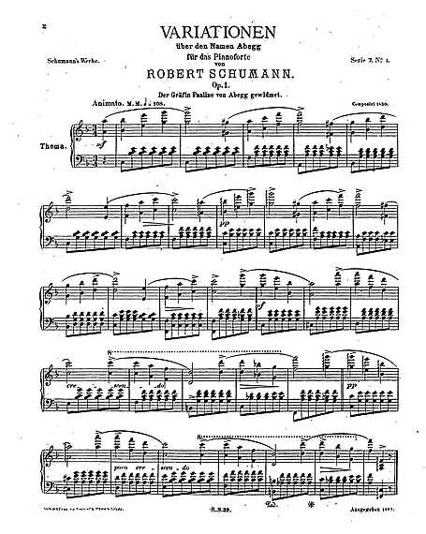
DELA
Samospevi, oratoriji, simfonije, fantazije, koncerti, komorna glasba
Sanjarjenje
Karneval
Kreisleriana
Otroški prizori
Novelete

Slide 9
POMLADNA SIMFONIJA
Prvo Schumannovo simfonijo je navdahnil verz V dolini nastaja pomlad, zato jo je poimenoval POMLADNA
https://www.youtube.com/watch?v=Rn9XukB12lM

Slide 10
Ostala dela
Sanjarjenje:
https://www.youtube.com/watch?v=iTe5lL5i3nc
Divji jezec
https://www.youtube.com/watch?v=XKWPQvlpc_s
Karneval
https://www.youtube.com/watch?v=ApO6JTEFOqo

Slide 11
zanimivosti
O Bachu je nekoč dejal:”Vse, kar ima novejša glasba globoko prepletenega, pesniškega in humorističnega, ima svoj izvor predvsem v -Bachu!”
Nagrade Roberta Schumanna za poezijo in glasbo.

Slide 12
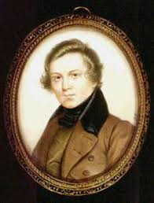
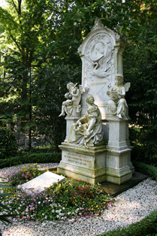
SMRT
29. julij 1856
Umobolnici blizu Bonna
Posledica njegove bolezni
grob

Slide 13
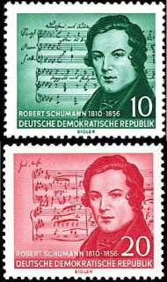
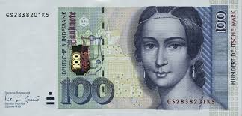
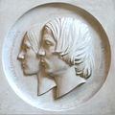
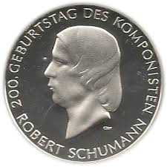
Spominska obeležja
Njemu in njegovi ženi postavili mnogo obeležij v Leipzigu, Bonnu, Zwickau, Dresdnu,...

Slide 14
VIRI IN LITERATURA:
Glasba danes in nekoč 8, (Albinca Pesek, Ljubljana 2013, Rokus Klett) str. 49
http://sl.wikipedia.org/wiki/Robert_Schumann
Youtube (videoposnetki)

